Slide 1
IMPLANTAÇÃODIQUEDECONTENÇÃOE DESASSOREAMENTOPARAREDUÇÃODAS INUNDAÇÕESURBANAS
Programa de Extensão Soluções Geológicas Aplicadas
Prof. Dr. Éder Carlos Moreira; Graduandas em Geologia Mari’ Anna Martins Delesposte e Mikele da Silva Ferreira; Wesley Costermani - Coordenador de proteção e defesa civil.
Defesa Civil - Jerônimo Monteiro
1º Seminário Estadual de Boas Práticas em Proteção e Defesa Civil

Slide 2
Contextualização
O problema consistia nas frequentes inundações no município de Jerônimo Monteiro, causadas pela ocupação inadequada do solo e por chuvas intensas. Diante dos prejuízos econômicos elevados e do grande número de pessoas afetadas, a iniciativa tornou-se necessária para buscar soluções de mitigação e melhorar o planejamento urbano. Esses eventos geravam impactos como danos à infraestrutura, riscos à população e prejuízos socioambientais, comprometendo a qualidade de vida no município.

Slide 3
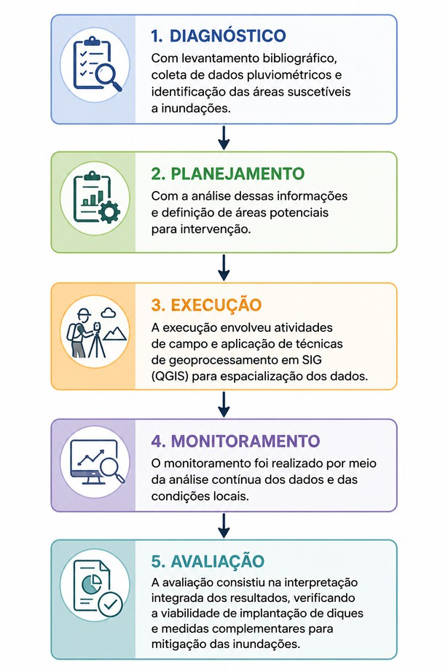
Metodologia Empregada

Slide 4
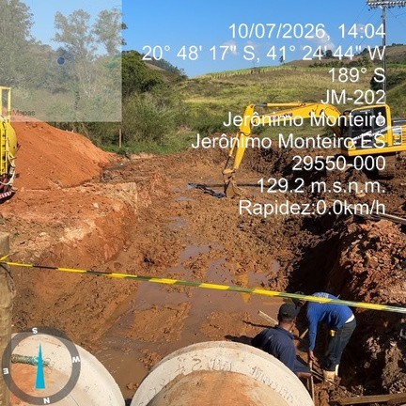
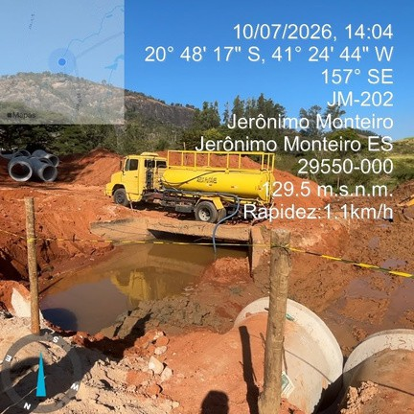
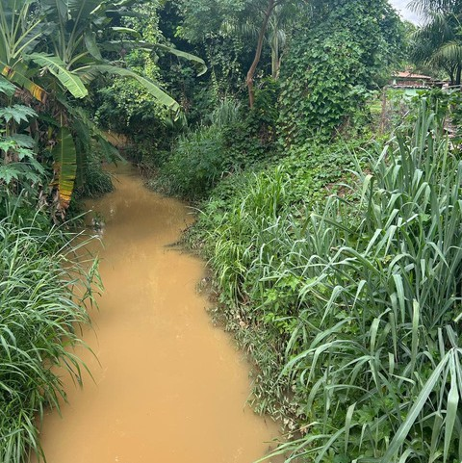
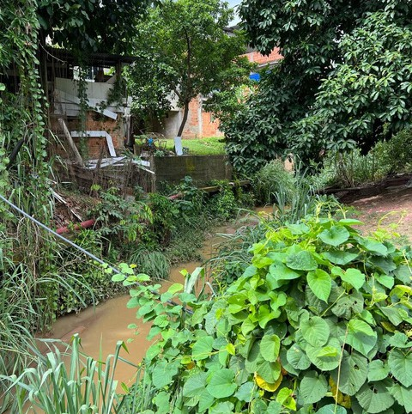
Escopo Geral
Foco vivem cerca
de aproximadamente 950 pessoas que
em
em situação de risco, distribuídas
de 190 imóveis localizados em áreas
suscetíveis.
As ações foram concentradas nas comunidades dos bairros Centro/ Cristal, Boa Esperança e Pedregal, que apresentam maior vulnerabilidade.
A execução contou com a parceria da CEPDEC e do Programa de Extensão “Soluções Geológicas Aplicadas” da UFES, além da contratação de uma empresa especializada, que juntos compuseram a equipe responsável pelo projeto.

Slide 5
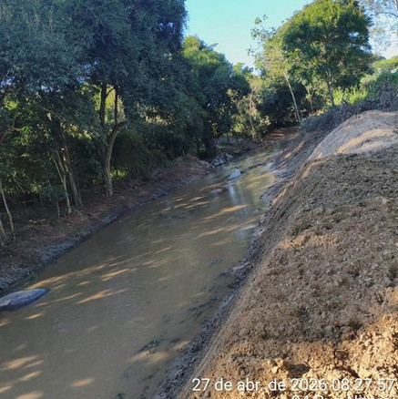
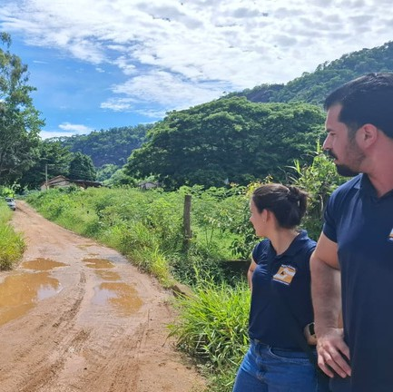
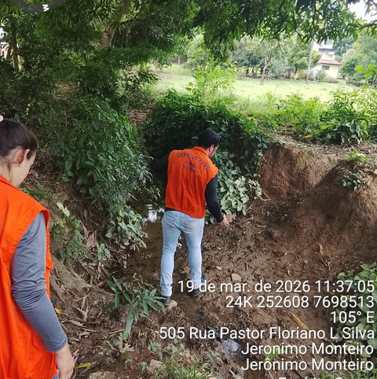
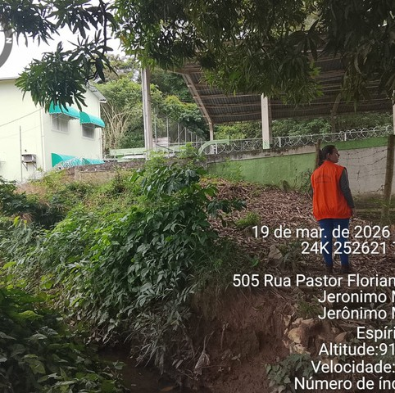
Ações Desenvolvidas
Foram
realizadas reuniões técnicas Defesa Civil e com os
com a
integrantes do Programa de Extensão, visando ao alinhamento das ações e à definição de estratégias. Também foram conduzidas visitas in loco às áreas de risco, com o objetivo de identificar e caracterizar os locais mais adequados para a implantação do dique. Como resultado dessas atividades, foram elaborados relatórios técnicos consolidados.

Slide 6
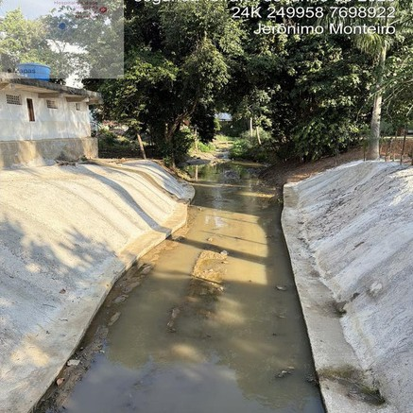
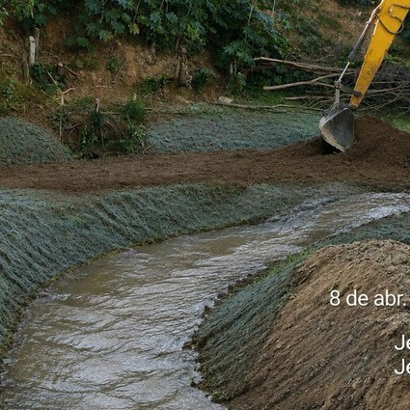
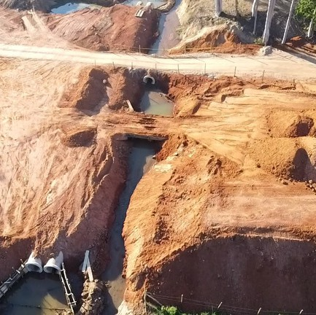
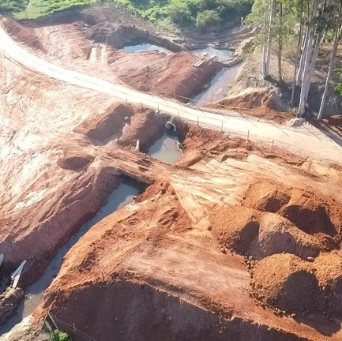
Resultados
Os resultados parciais já demonstram avanços importantes, mesmo com a obra ainda em fase de conclusão. As chuvas recentes, ainda que de baixa intensidade, permitiram observar melhora no comportamento da área, reduzindo a vulnerabilidade e aumentando a segurança de aproximadamente 950 pessoas, especialmente nas proximidades do Córrego Cristal.
Esses indícios mostram que as intervenções já estão surtindo efeito, com expectativa de resultados ainda mais expressivos após a finalização da obra. Paralelamente, o município também avançou no fortalecimento da Defesa Civil, com o desenvolvimento de projetos de prevenção e a captação significativa de recursos estaduais, consolidando uma gestão mais eficiente dos riscos.

Slide 7

Custo Financeiro
DESASSOREAMENTO E DIQUE DE CONTENÇÃO
Desassoreamento de mais de 5km de córregos do perímetro urbano
Retirada de lixos próximo ao córrego
Estabilização do solo em taludes com risco de deslizamento as margens do córrego
Recuperação ambiental nas margens do córrego
Implementação do Dique de contenção
Totalizando uma obra de 9.685.539,92

Slide 8
Lições Aprendidas
O que deu certo?
Integração eficiente entre Defesa Civil, Prefeitura e parceiros Diagnóstico preciso das áreas de risco
Definição adequada das intervenções
Resultados positivos já perceptíveis antes da conclusão da obra
Quais dificuldades?
Complexidade das áreas de risco
Necessidade de alinhamento entre diferentes instituições Obra ainda em andamento
Como foram superadas?
Realização de reuniões técnicas contínuas Visitas in loco para melhor análise das áreas Apoio de equipe especializada

Slide 9
Sugestões de Replicabilidade
Cadastrar e apresentar os projetos em programas estaduais e federais de financiamento, como chamamentos públicos voltados à prevenção e redução de riscos;
Manter uma Defesa Civil estruturada e integrada às demais secretarias municipais, fortalecendo o planejamento e a gestão de riscos.

Slide 10

Conclusão
Nossa parte é estimular as prefeituras a adotarem medidas para prevenção e mitigação de riscos geológicos diante do cenário de desastres ambientais, com melhoria direta na segurança das famílias por meio da atuação integrada entre a Defesa Civil e a Prefeitura.

